Slide 1
說課現況：
活動四~
『色彩創意家』
桃園市楊心國小
202導師 莊立華

Slide 2
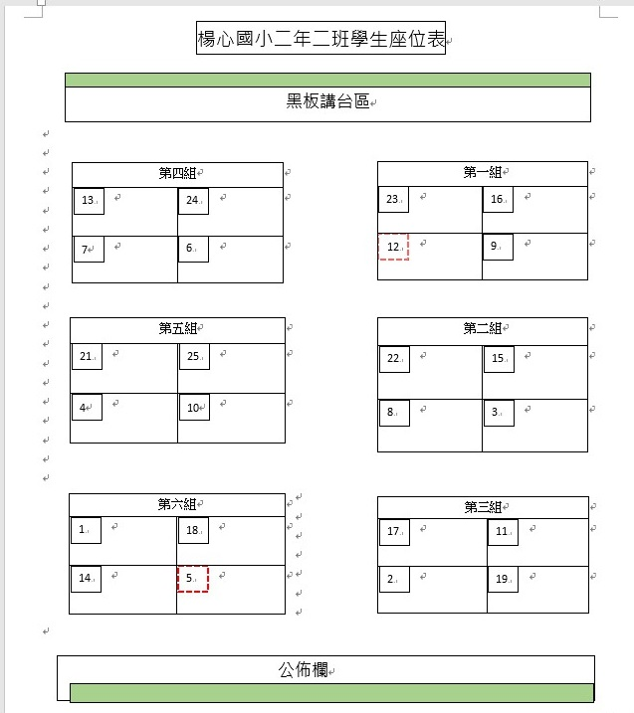
班級概況
課程理念
觀課重點
教學流程
男生12 人 / 女生12 人 / 共計24 人
在班級座位表中
每4人為一組共6組
※特別需要關注的學生為
◎第一組的12號
◎第六組的5號

Slide 3
班級概況
活動理念
觀課重點
教學流程
學生運用彩繪工具來發現色彩許多變化
能利用彩虹貼畫設計自己的作品
學生體驗創作彩色植物的樂趣

Slide 4
班級概況
課程理念
觀課重點
教學流程
1.請各組觀察者詳細觀察學生上課情形。
2.每一組要針對四個學生進行觀察與記錄。
3.回饋時要分享學生的行為與細節。
4.每一組觀察者針對教學活動給予授課老師建議。

Slide 5
班級概況
課程理念
觀課重點
教學流程
1.展示學生上一節的作品-「植物拼貼畫」。
2.播放「樹木之歌」影片，觀看樹木四季變化的樣貌。
3.說明「植物四季拼貼小書」的製作方式。
4.發下材料，學生開始設計自己的創作。

